Slide 1
从《病理图像分析》
分析综述论文写作

Slide 2
目 录
CONTENTS
病理图像分析
综述论文结构
主要方法
数据代码

Slide 3
病理：即疾病发生发展的过程和原理。
疾病发生的原因
病理
发病原理
疾病过程中发生的细胞、组织和器官的结构、功能和代谢方面的改变及其规律

Slide 4
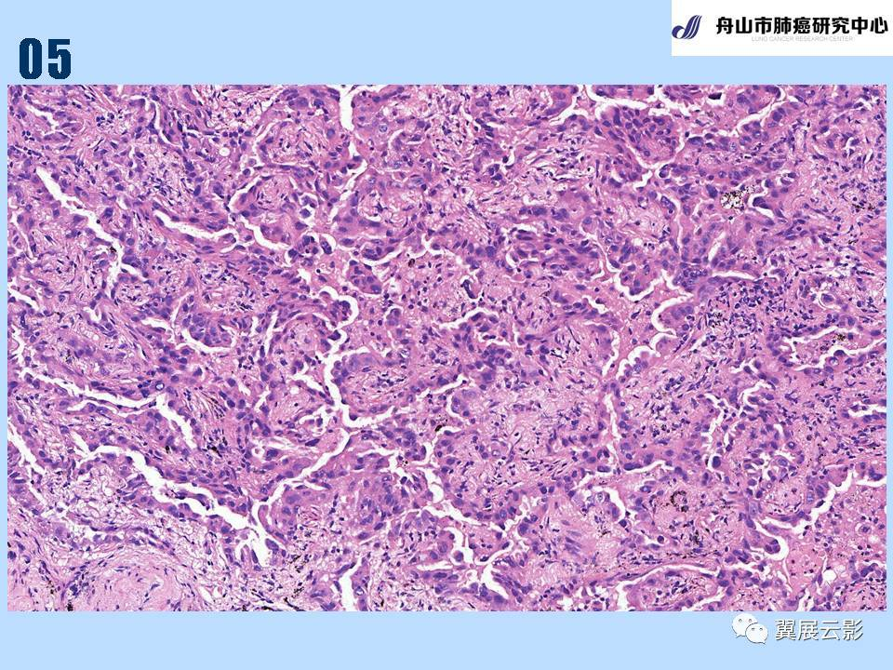
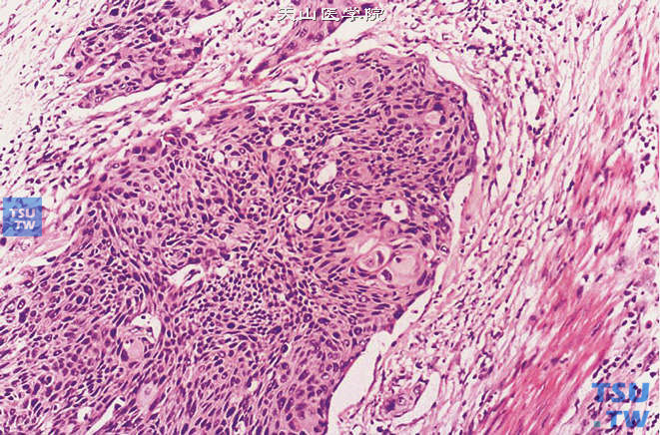
组织病理学图像包含丰富的表型信息，可用于监测促进疾病进展和患者生存结果的潜在机制。
从组织学图像中提取的特征可以帮助发现癌症组织的新生物学方面

Slide 5
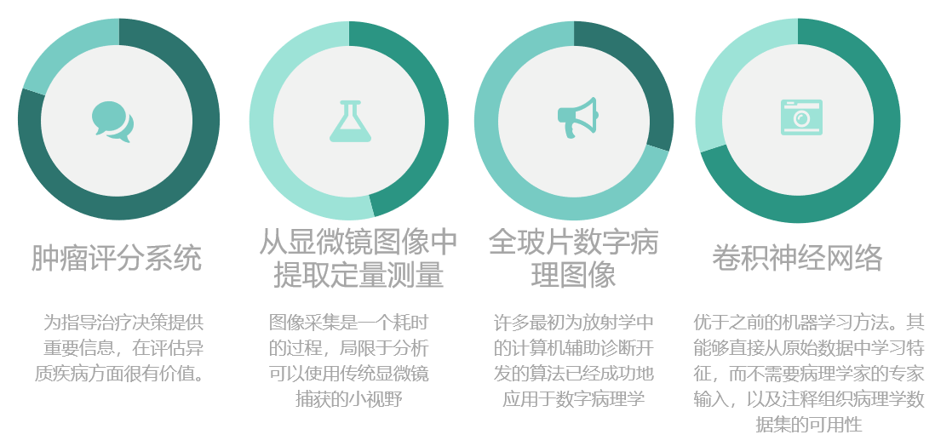
病理图像分析中机器学习的作用及发展
深度学习现已应用于各种各样的检测、诊断、预测和预后任务

Slide 6
论文结构
第3节
第5节
详细讨论了该领域中常用的不同类别的DL机制
各种开放的挑战，包括计算病理学的潜在应用和未来趋势
第2节
第4节
第6节
计算组织病理学背景下DL文献中各种学习方案的概述
与疾病预后任务相关的生存模型
结论

Slide 7
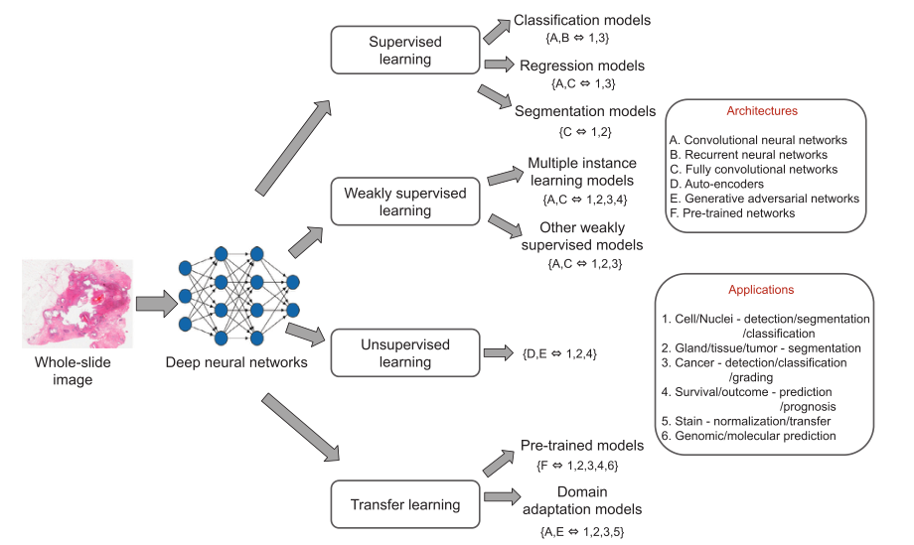
病理图像分析的主要方法
应用于计算病理学的深度学习模型

Slide 8
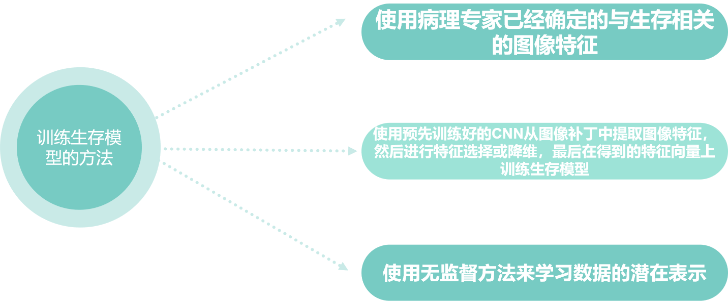
病理图像分析的主要方法
疾病预后任务相关的生存模型
01
使用WSI的回归来预测事件发生的时间
疾病预后任务相关的生存模型用途
可以生成事件在特定预定义时间段内的概率
02

Slide 9
计算组织病理学公开可用数据库：
http://ludo17.free.fr/mitos _ 2012/
http://amida13.isi.uu.nl/
……
源代码：
[1]武建国, 王盼, 王娅南. 基于卷积神经网络的肺癌病理图像识别.
https://blog.csdn.net/matlab_dingdang/article/details/127592748
……

